Slide 1

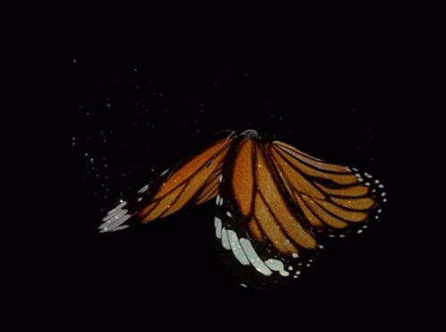


Vuela mariposa

Slide 2
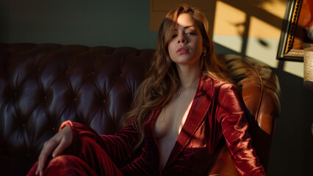

……….

Slide 3



jrvg
  .
y alivia con tu vuelo
las penas de mi alma;
transmíteme la calma
que se observa en tu volar.
Enséñame a empezar
valorando tu humildad
y tú forma de danzar
en el aire
con sencillez y claridad.
Cada despertar
empiezas con sutileza
y humildad tu camino
y peregrinar en la majestuosidad
de la creación
mostrando que con dedicación
se puede polemizar
al mundo con amor.
Muéstrame la verdad
de las almas puras
que crean sus ataduras
basadas en la amistad
el aprecio y la sinceridad.
y no se detienen
ante nada
porque los guía
el encanto de verdadero
sentimiento
que brota
de la sencillez de la dulzura.
jrvallegomez@outlook.es

Slide 4









¿Te ha gustado?
Puedes ver más entrando
Aquí
Además puedes recibir powerpoints en tu correo electrónico suscribiéndote aquí:
Esta presentación powerpoint ha sido creada y compartida única y exclusivamente para mispps.com
…

